Slide 1

C语言期末
想要AC的蒟蒻txt

Slide 2
名词辨析
#include<stdio.h>
int max(int x,int y){
return x>y?x:y;
}
int main(){
int a,b;
scanf("%d%d",&a,&b);
int n=max(a,b);
printf("%d",n);
return 0;
}
源程序，目标程序，可执行程序
程序编辑，程序编译
函数，主函数，被调用函数，库函数

Slide 3
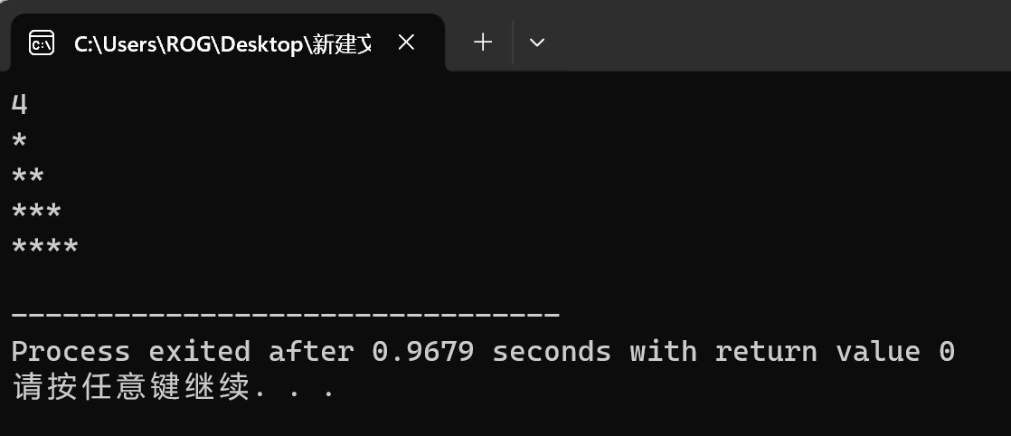
1.1 输出*构成的三角形
#include<stdio.h>
int main(){
int n;
scanf("%d",&n);
for(int i=1;i<=n;i++){
for(int j=1;j<=i;j++){
printf("*");
}
printf("\n");
}
return 0;
}

Slide 4
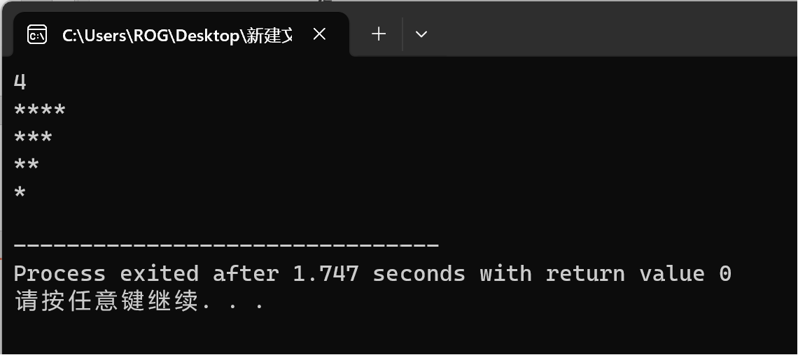
1.2 倒三角形
#include<stdio.h>
int main(){
int n;
scanf("%d",&n);
for(int i=n;i>=1;i--){
for(int j=1;j<=i;j++){
printf("*");
}
printf("\n");
}
return 0;
}

Slide 5
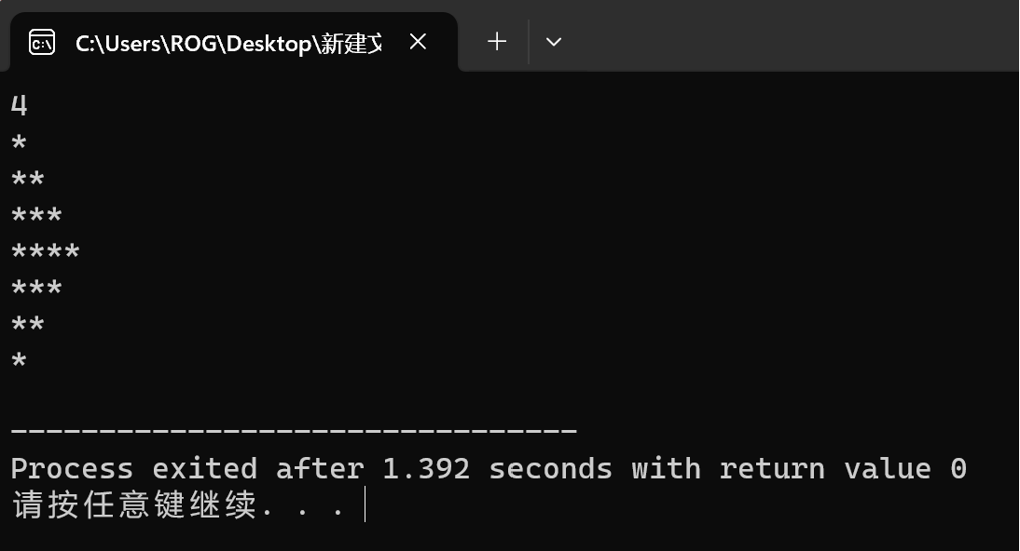
1.3 双向三角形
#include<stdio.h>
int main(){
int n;
scanf("%d",&n);
for(int i=1;i<=n;i++){
for(int j=1;j<=i;j++){
printf("*");
}
printf("\n");
}
for(int i=n-1;i>=1;i--){
for(int j=1;j<=i;j++){
printf("*");
}
printf("\n");
}
return 0;
}

Slide 6
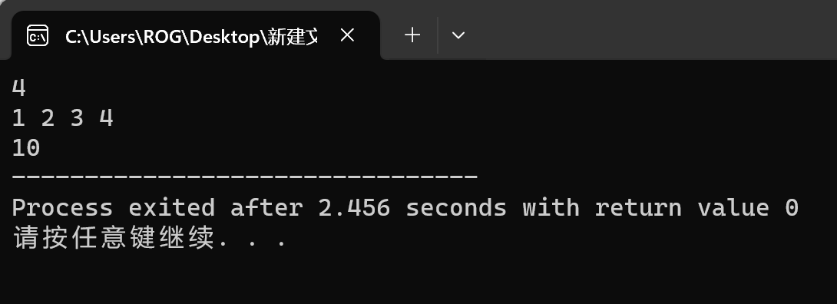
2.1 计算数组的和
#include<stdio.h>
int main(){
int a[101];
int n;
scanf("%d",&n);
int sum=0;
for(int i=0;i<n;i++){
scanf("%d",&a[i]);
sum+=a[i];
}
printf("%d",sum);
return 0;
}

Slide 7
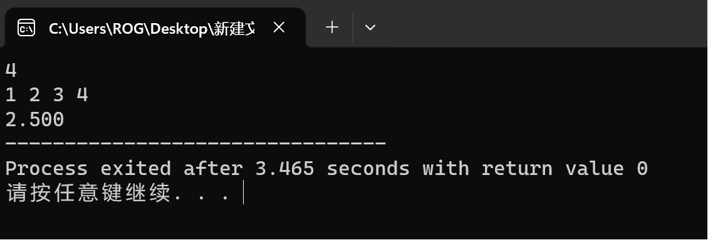
2.2 计算数组的平均值
#include<stdio.h>
int main(){
int a[101];
int n;
scanf("%d",&n);
double sum=0;
for(int i=0;i<n;i++){
scanf("%d",&a[i]);
sum+=a[i];
}
double ans=sum/n;
printf("%lf",ans);
return 0;
}
如何保留三位(几位)小数
printf("%.3lf",ans);

Slide 8
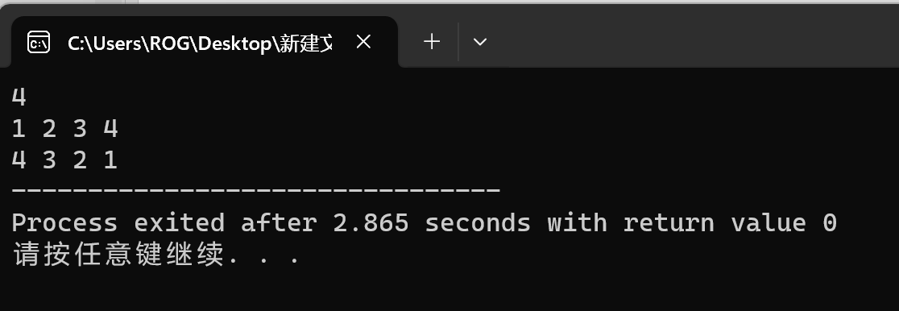
3.1 倒序输出数组
#include<stdio.h>
int main(){
int a[101];
int n;
scanf("%d",&n);
for(int i=0;i<n;i++){
scanf("%d",&a[i]);
}
for(int i=n-1;i>=0;i--){
printf("%d ",a[i]);
}
return 0;
}

Slide 9
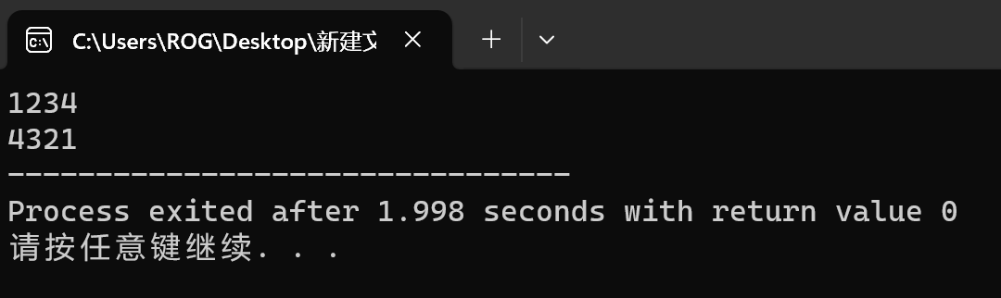
3.2 倒序输出数字
#include<stdio.h>
int main(){
int a;
scanf("%d",&a);
int n;
while(a>0){
n=a%10;
a=a/10;
printf("%d",n);
}
return 0;
}

Slide 10
4.1 数组排序
· 朴素排序
两层循环:
外层i 0~(n-1)
内层j 0~(n-1)
· 冒泡排序:
外层i 0~(n-1)
内层j (i+1)~(n-1)

Slide 11
#include<stdio.h>
int main(){
int a[101];
int n;
scanf("%d",&n);
for(int i=0;i<n;i++){
scanf("%d",&a[i]);
}
int tmp;
for(int i=0;i<n;i++){
for(int j=0;j<n;j++){
if(a[j]>a[i]){
tmp=a[j];
a[j]=a[i];
a[i]=tmp;
}
}
}
for(int i=0;i<n;i++){
printf("%d ",a[i]);
}
return 0;
}
4.2 朴素的排序

Slide 12
4.3 冒泡排序
#include<stdio.h>
int main(){
int a[101];
int n;
scanf("%d",&n);
for(int i=0;i<n;i++){
scanf("%d",&a[i]);
}
int tmp;
for(int i=0;i<n;i++){
for(int j=i+1;j<n;j++){
if(a[j]>a[i]){
tmp=a[j];
a[j]=a[i];
a[i]=tmp;
}
}
}
for(int i=0;i<n;i++){
printf("%d ",a[i]);
}
return 0;
}

Slide 13
4.4 乱七八糟的芝士
变量名命名规范：
变量名可以是字母、数字和下划线的组合
1.变量名的开头必须是字母或下划线，不能是数字
2.字母区分大小写
3.绝对不可以是C语言关键字
4.不能有空格

Slide 14
5.1 看看上次的测试题

